Slide 1
Geografia (LE006) Corso di Studio LE01 - DISCIPLINE STORICHE E FILOSOFICHE LE04 – Lingue e letterature straniere
Ppt 20
a.a. 2022-2023

Slide 2
Nella puntata precedente
Popolazione mondiale
Distribuzione della popolazione per aree
Densità
Natalità
Mortalità
Speranza di vita
Composizione della popolazione / piramide delle età
Indice di vecchiaia / problemi gestione società

Slide 3
https://www.istat.it/it/files/2019/01/evoluzione-demografica-1861-2018-testo.pdf

Slide 4
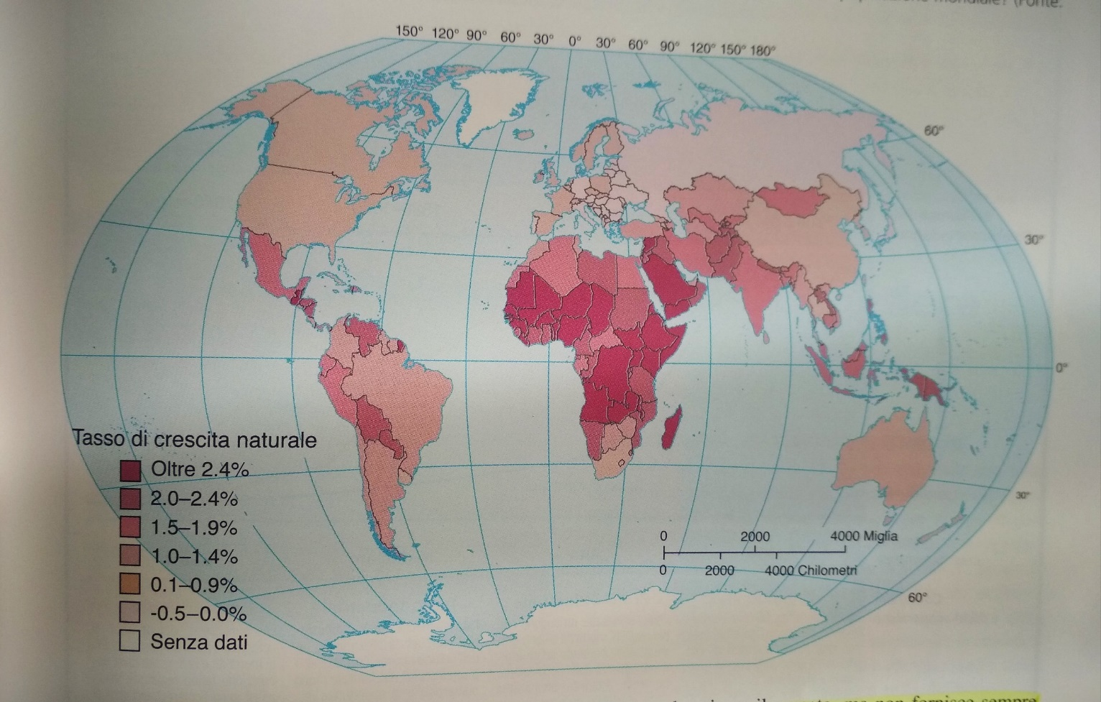
Composizione della popolazione e suoi cambiamenti
Tasso di crescita naturale: percentuale annua di crescita di una popolazione, senza considerare i flussi migratori.
Cioè quando i nati sono superiori ai morti
Positivo nel mondo, ma differenziato nelle sue parti
Italia: -3,6 per mille (2021)
Unione Europea: 0,8 per mille

Slide 6
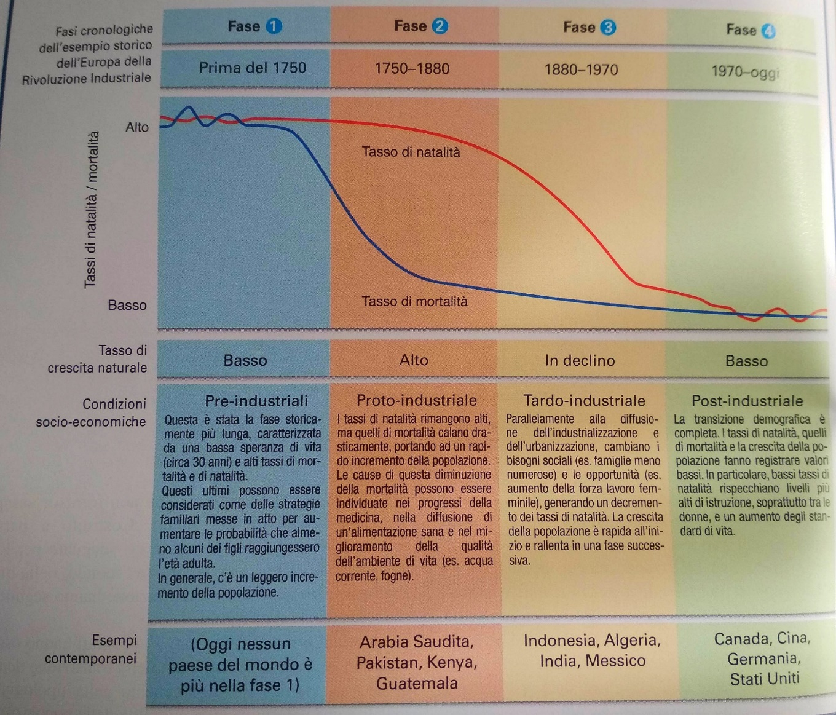
Composizione della popolazione e suoi cambiamenti
Transizione demografica: passaggio di un paese, nel corso del tempo, da tassi di natalità e mortalità elevati a valori molto inferiori
Produce modelli il cui studio evidenza i processi di sviluppo e le sue motivazioni, ma non considera le migrazioni (ed è europacentrica)
Le transizioni demografiche implicano diversa modalità di morte (es.:da malattie infettive a malattie croniche)

Slide 7
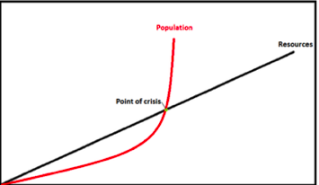
Capacità di carico di un territorio
Ecologia della popolazione: studio del rapporto fra il numero degli abitanti e le condizioni ambientali di un territorio
Teoria malthusiana (1798): risorse alimentari crescono in modo aritmetico, la popolazione cresce in maniera esponenziale. Superata la soglia di sostenibilità – punto di crisi - intervengono ostacoli repressivi (epidemie, carestie) che riducono la popolazione e la riportano al di sotto della soglia. Per evitarlo la società dovrebbe frapporre ostacoli preventivi, di diverso tipo (matrimoni tardivi, astinenza sessuale…).
→Capacità di carico (neomalthusiani, XX secolo)
Non considera il mercato, ma soltanto l’ambiente come fattore di produzione delle risorse alimentari, né le capacità dello stato di intervenire, né le possibili innovazioni tecniche e tecnologiche

Slide 8
Capacità di carico di un territorio
Insicurezza alimentare come elemento determinante nell’andamento della popolazione: impossibilità fisica o economica di accedere al cibo per povertà, sovrappopolazione, guerre, conflitti, scarsità di risorse, degrado ambientale o disastri naturali. (Miseria…)
Nel 2015 1 abitante su 10 del mondo viveva con un reddito inferiore a 1,9 $ (1,75 euro) al giorno
Fame, malnutrizione e denutrizione dipendono da:
Presenza di agricoltura di sussistenza insufficiente
Povertà diffusa in ambiente urbano
Presenza di guerre e carestie (coinvolge almeno 40 milioni di persone)

Slide 9
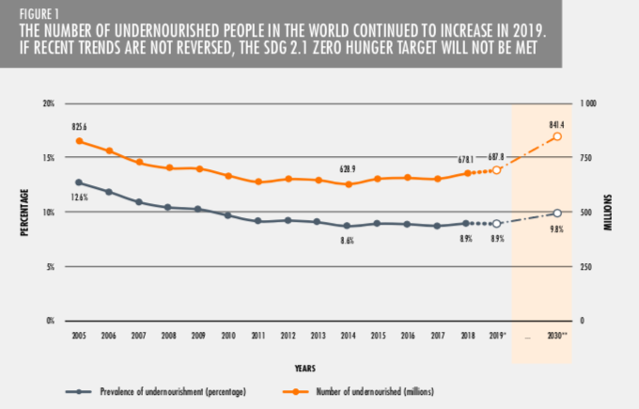
Unicef (2020): «quasi 690 milioni di abitanti del pianeta hanno sofferto la fame […] circa 2 miliardi, nel mondo, le persone che affrontano livelli moderati o gravi di insicurezza alimentare»
Fonte: The State of Food Security and Nutrition in the World",
http://www.fao.org/3/ca9692en/CA9692EN.pdf

Slide 10
Migrazioni
Mobilità spaziale
Migrazioni: spostamento permanente o di lungo termine di un gruppo di persone o di un individuo dal proprio luogo d’origine a un altro luogo
Circolazione di persone: spostamento temporaneo, spesso ciclico, di un gruppo di persone o di un individuo dal proprio luogo d’origine a un altro luogo. Comprende le migrazioni temporanee e i movimenti pendolari
Ogni migrazione prevede una emigrazione e una immigrazione
Saldo migratorio netto: la differenza fra immigrati e emigrati
Equazione demografica: crescita naturale della popolazione + saldo migratorio (in un determinato arco di tempo)

Slide 11
Dati Italia
 | Saldo migratorio italiani | Saldo migratorio stranieri | Saldo migratorio | nati | morti | Saldo naturale
2018 | -69.908 | 245.272 | 175.364 | 439.747 | 633.218 | -193.386
2019 | -53.389 | 205.034 | 151.645 | 420.170 | 634.432 | -214.262
2020 | -53.813 | 207.086 | 153273 | 404.104 | 746.146 | -342.042
2021 | -65.190 | 152.832 | 87642 | 404.892 | 740.317 | -335.425
Popolazione
2018: 59.816.673
2019 : 59.641.488
2020 : 59.236.213
1 gennaio 2022: 59.030.000
1gennaio 2023 (presunta)
58.851.000

Slide 12
https://www.istat.it/it/files//2023/04/indicatori-anno-2022.pdf

Slide 13
Speranza di vita alla nascita (o vita media): il numero medio di anni che una persona può contare di vivere dalla nascita nell’ipotesi in cui, nel corso della propria esistenza, fosse sottoposta ai rischi di mortalità per età che hanno caratterizzato l’anno di osservazione.

Slide 15
Saldo migratorio con l’estero: differenza tra il numero degli iscritti per trasferimento di residenza dall’estero e il numero dei cancellati per trasferimento di residenza all’estero.
Saldo migratorio interno: differenza tra il numero degli iscritti per trasferimento di residenza da altro Comune e il numero dei cancellati per trasferimento di residenza in altro Comune.

Slide 16
La popolazione ultrasessantacinquenne, che nell’insieme raccoglie 14 milioni 177mila individui a inizio 2023, costituisce il 24,1% della popolazione totale contro il 23,8% dell’anno precedente.

